Slide 1



Horizon 2020 Genel Bilgi ve Çağrılar
Prof. Dr. Mustafa ERSOZ
Selcuk University, Faculty of Science, Department of Chemistry
Director of S.U. Advanced Technology Research Center
Konya, TURKEY
mersoz@selcuk.edu.tr
ersozm@gmail.com

Slide 2
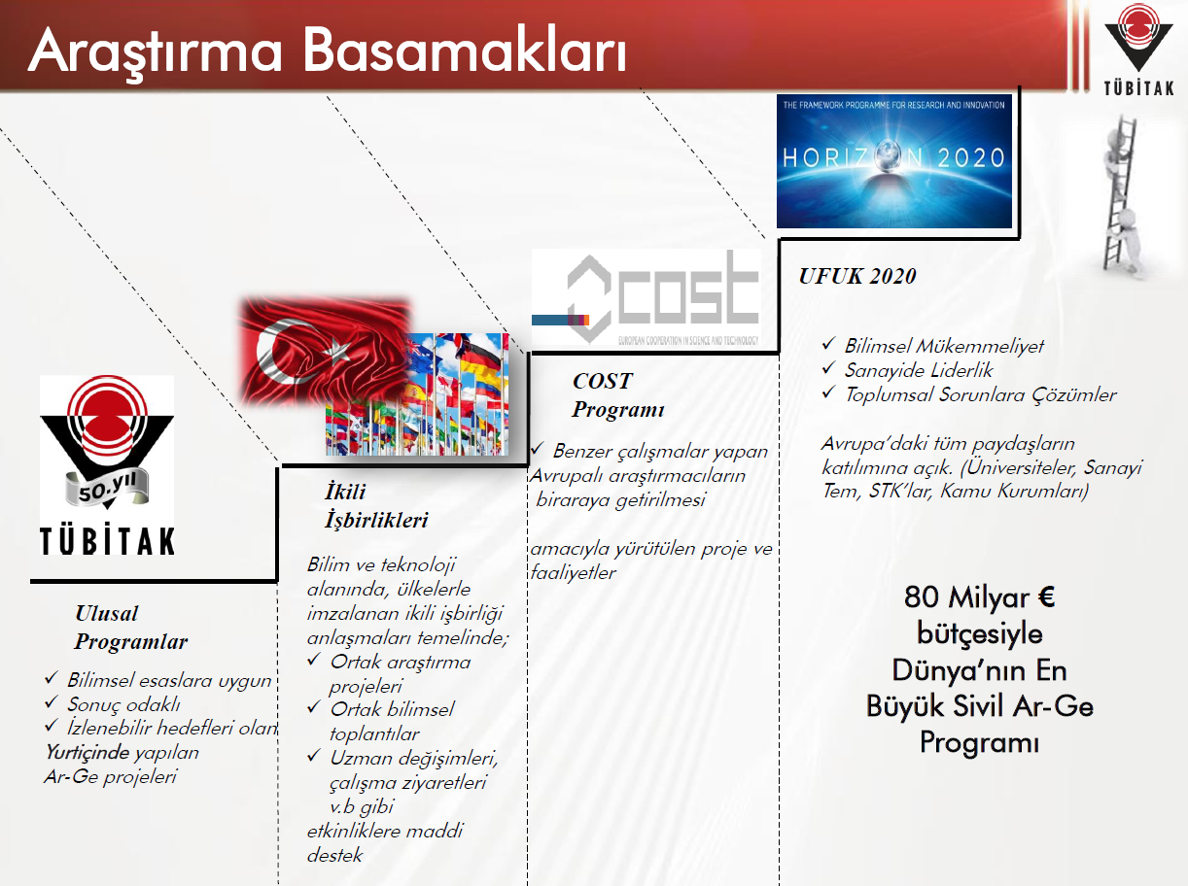



Slide 3
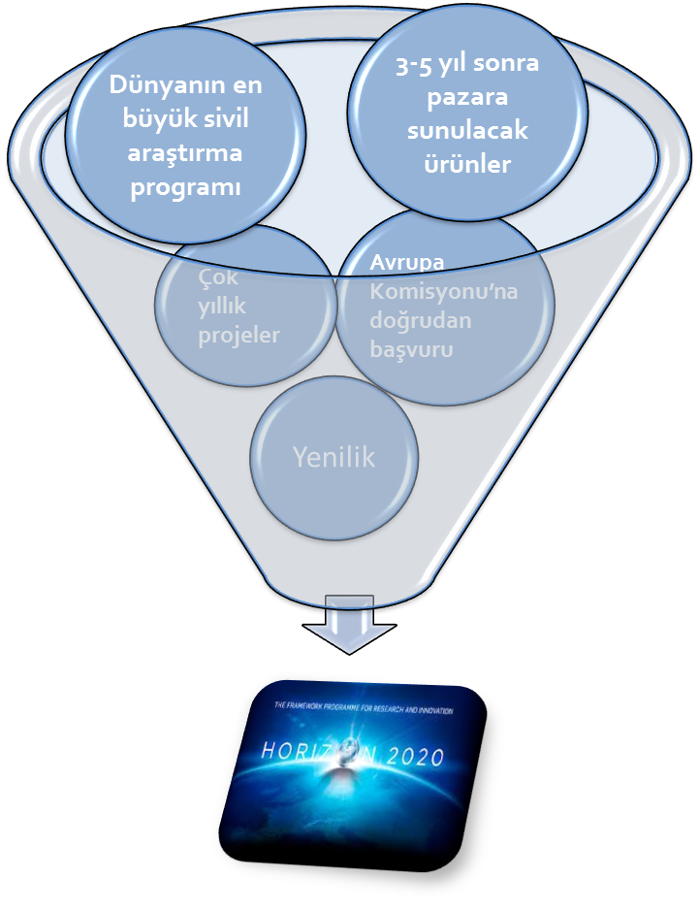
H2020 Programının Temel Özellikleri
Yenileşim ön planda
Girişimciler için üç aşamalı KOBİ program
Ticarileştirme aşamasında kredi desteği
Üç aşamalı KOBİ programı
Temel bilimlerde ERC (Bütçe ≅1/3)
Basitleştirilmiş katılım kuralları
%25 dolaylı katkı payı

Slide 4
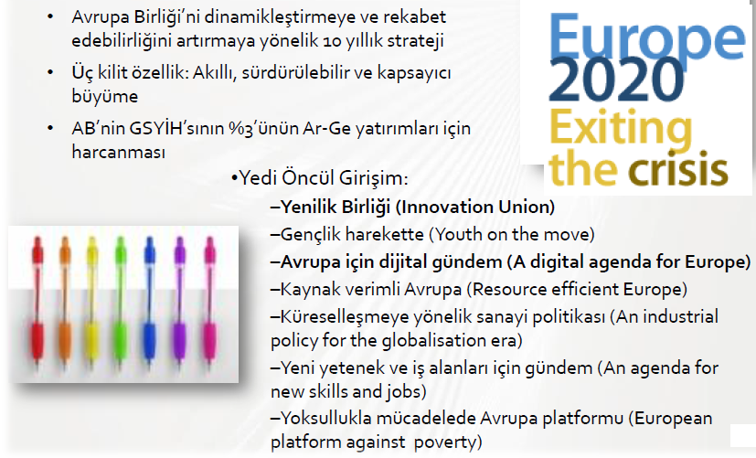
EU 2020 Stratejisi
EU 2020 Stratejisi

Slide 5
Yenilik Birliği ve Horizon (Ufuk) 2020
Akıllı
  Yenilik Birliği
  Hareketteki gençlik
  Avrupa için dijital gündem
H2020 PROGRAMI
Sürdürülebilir
  Kaynak verimli Avrupa
  Küreselleşen ERA için bir sanayi politikası
Kapsayıcı
  Yeni yetenekler ve işler için bir gündem
  Yoksulluğa karşı Avrupa Platformu

Slide 6
H2020 Programı – Yenilikler
Üç farklı program/girişimin tek programda birleştirilmesi
    Çerçeve Program (ÇP)
    Rekabet Edebilirlik ve Yenilik Programı (Competitiveness and Innovation Programme -CIP)
    Avrupa Yenilik ve Teknoloji Enstitüsü (European Institute of Innovation and Technology (EIT)
Araştırmanın yenilik ile eşleştirilmesi– araştırmadan ticarileştirmeye
Toplumsal sorunlarına çözüm;
örnek: sağlık, temiz enerji ve ulaştırma vb

Slide 7
Kimler Başvurabilir?
Bilimsel Mükemmeliyet
Bireysel Araştırmacılar
Üniversiteler
Araştırma Merkezleri
Sanayi -KOBİ
Endüstriyel Liderlik
Sanayi-KOBİ
Üniversiteler
Araştırma Merkezleri
Kamu Kurumları
Toplumsal Sorunlara Çözümler
Üniversiteler
Sanayi-KOBİ
Araştırma Merkezleri
Kamu Kurumları
STK’lar

Slide 8
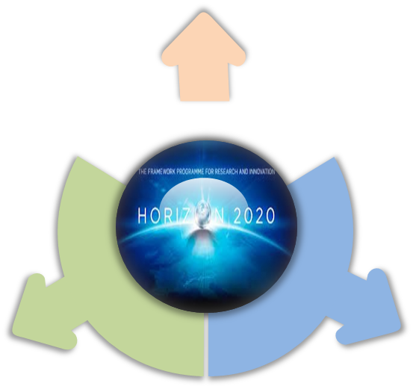
H2020 Programı
H2020:
2014-2020
Bilimsel Mükemmeliyet
Toplam Bütçe: 71 Milyar €
Araştırma ve yenilik
faaliyetlerinde mükemmeliyet odağı
22,53M €
Toplumsal Sorunlara Çözümler
Endüstriyel Liderlik
Güçlü yenilik ve özel sektör odağı
Araştırmada toplumsal sorun odağı
15,68 M €
27,36 M €
Toplum için ve Toplum ile Bilim
Katılımın Artırılması
Avrupa Yenilik ve Teknoloji Enstitüsü
Avrupa Ortak Araştırma Merkezi (nükleer olmayan)
5,43M €
Notes:
Toplam bütçeye EURATOM Programı dahil değildir.

Slide 9
H2020 Programı Yaklaşımı

Slide 10
H2020 de Değer Zincirleri

Slide 11
“Toplumsal Sorunlara Çözümler” Mantığı
Toplumun ve vatandaşların kaygıları/AB politika hedefleri
Çığır açan buluşlar ancak çok disiplinli araştırmalardan doğabilir (sosyal ve beşeri bilimler dahil)
Sorunlara çözümler, araştırmadan pazara kadar tüm Ar-Ge ve yenilikçilik döngüsünü gerektirir
  Yenilikçi ve katma değerli faaliyetlere vurgu (örn: pilot uygulamalar, demovb..)
Toplumsal Sorunlara Çözümler

Slide 12
Temel Teknolojiler ve Teknoloji Hazırlık Seviyeleri
Key Enabling Technologies (KET)
Technology Readiness Levels (TRLs)
Çeşitli KET’lerin tümleştirilmesi H2020 en can alıcı unsuru
KET ler için ayrılan bütçelerin %30’u tümleştirme projeleri ve sosyal uygulamalar için
Sadece bir bileşen veya teknoloji değil en az iki KET’nin katma değerli birleştirilmesi
Eylemler arasında yüksek TRL’de (5-8) pilot üretim ve demo projeleri önemli yer tutuyor
Daha düşük TRL’li eylemler değer zinciri içinde yenileşimle daha yüksek TRL’e ulaşmak amaçlıyor
Proje tekliflerinde “iş planı” bölümünün önemi artıyor

Slide 13
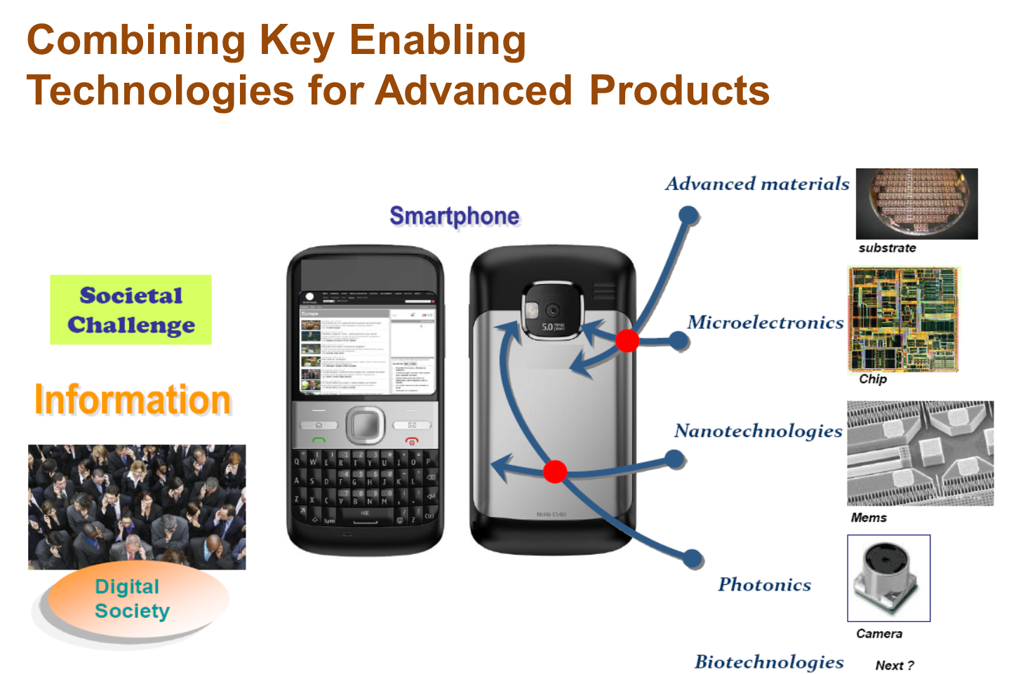

Slide 14
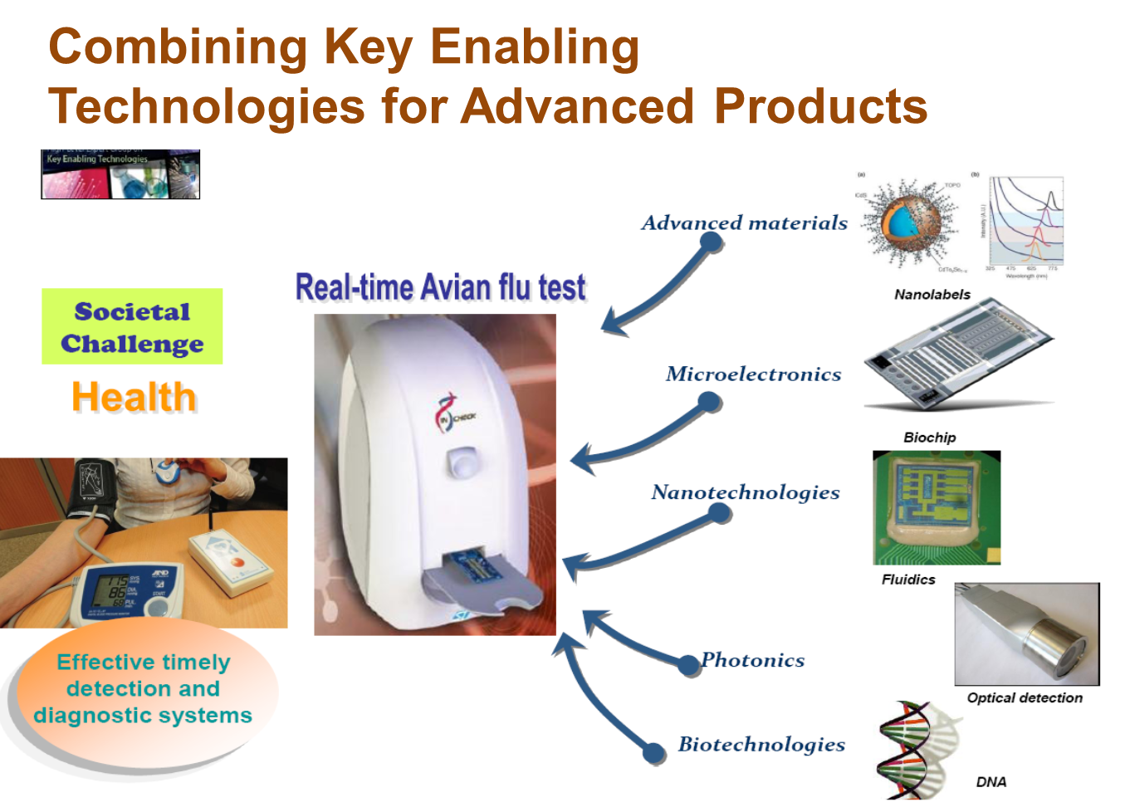

Slide 15

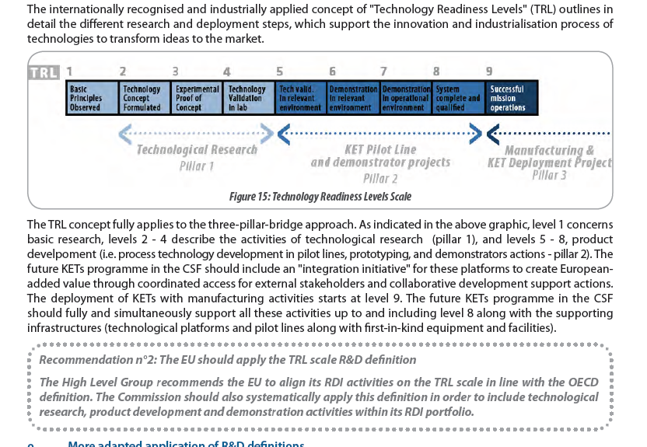

Slide 16
Araştırma Projeleri
Research and Innovation Action
  Uygulamalı araştırma ve yenilik
  TRL 3-5
  %100 fonlama
Innovation Action
  Odaklı uygulama ve katma değer, prototip
  TRL 4-6 (7)
  %100 fonlama
IA
RIA

Slide 17
Demo ve Pilot Projeleri
Demonstration or pilot aims to validate the technical and economic viability of a new or improved technology, product, process, service or solution in an operational environment
Büyük ölçekli araştırma ve demo projeleri ve pazara hazırlık etkinlikleri H2020 nin en önemli bileşeni
Doğrudan masrafların 70%’i kadar fonlama
Demo projeleri çağrılarda açık olarak belirtiliyor:
  Each action should build a dedicated innovation value chain (preferably covering the full value chain). Proposals should contain prototype development and demonstration and may include small scale pilot manufacturing. End-of-life/disposal and recyclability issues should also be addressed.

Slide 18
«Bilimsel Mükemmeliyet»
Programın Toplam Bütçesi (milyar €) | 22,53
Avrupa Araştırma Konseyi (ERC): ‘En iyi Bireysel takımlar tarafından yürütülen öncül araştırma’ | 12,07
Yeni ve Gelişen Teknolojiler: ‘Farklı yenilik alanları oluşturmak için araştırmada işbirliği’ | 2,49
Marie Curie Faaliyetleri: ‘Eğitim ve kariyer geliştirme fırsatları’ | 5,68
Araştırma Altyapıları (e-altyapılar dahil): ‘Birinci kalite imkanlara erişim’ | 2,29

Slide 19





Marie Skłodowska Programı

Slide 20
Bilgi ve İletişim Teknolojileri (ICT)
2016-2017 yıllarında çağrıya çıkacak konular
Yeni Nesil Bileşenler ve Sistemler
İleri ve Bulut Hesaplama (Programlama)
Geleceğin İnterneti (5G)
İçerik Teknolojileri ve Bilgi Yönetimi (Big DATA)
Robotik ve Otonom Sistemler
Mikro ve Nano Elektronik Teknolojileri ve Fotonik
İmalat Teknolojileri, Geleceğin Fabrikaları
Yatay aksiyonlar :Açık Yenilik, Nesnelerin Interneti, Siber Güvenlik,
Bilgi Güvenliği, İnsan Odaklı Dijital Çağ, Uluslararası İşbirliği
Japonya, Brezilya ve Güney Kore Çağrıları
Endüstriyel Liderlik ve Rekabetçilik

Slide 21


Nanoteknoloji, İleri Malzemeler , Biyoteknoloji-İleri İmalat ve İşleme Teknolojileri (NMBP)
2017 yıllarında çağrıya çıkacak konular
Nanoteknolojik Sentez ve Kataliz
Endüstriyel Nanoteknoloji
  Geleceğin Fabrikaları (PPP)
Enerji Verimli Binalar (PPP)
  Biyoteknoloji, Nanotıp ve Biyomalzemeler
  Sürdürülebilir İşlem Endüstrileri ve Kaynak Etkinliği (PPP)
Enerji uygulamaları için Nanomalzemeler
  Sürdürülebilir Nanomalzemeler, Nanogüvenlik
Endüstriyel Liderlik ve Rekabetçilik
Çağrı künyesi
NMBP 2017 | Açılış Tarihi | Kapanış Tarihi | 2. Aşama
NMBP (2 Aşamalı) | 10 Mayıs 2016 | 27 Ekim 2016 | 4 Mayıs 2017
NMBP (Tek Aşamalı) | 20 Eylül 2016 | 19 Ocak 2017
FoF, EeB, SPIRE | 20 Eylül 2016 | 19 Ocak 2017
Notes:
PPP public private partnership

Slide 22
Toplumsal Sorunlara Çözümler
Programın Toplam Bütçesi (milyar €) | 27,36
Sağlık, demografik değişim ve refah | 6,89
Gıda Güvenliği, sürdürülebilir tarım, deniz ve denizcilik araştırmaları ve biyo-ekonomi | 3,55
Güvenli, temiz ve verimli enerji | 5,47
Akıllı, yeşil ve entegre ulaştırma | 5,84
İklim değişikliği, çevre, kaynak verimliliği ve ham maddeler | 2,84
Değişen Dünya’da Avrupa - Kapsayıcı, yenilikçi ve yansıtıcı toplumlar | 1,21
Güvenli Toplumlar - Avrupa ve Vatandaşlarının Güvenliğinin ve Bağımsızlığının Korunması | 1,56

Slide 23
Sağlık, Demografik Değişim ve Refah Alanı
Sağlığın, refahın ve hastalığın anlaşılması
Hastalıkların önlenmesi
Hastalık tedavisi ve yönetimi
Aktif yaşlanma
Sağlığın öz yönetimi
Method ve veri kullanımı
Entegre sağlık hizmetleri

Slide 24
Gıda Güvenliği, Sürdürülebilir Tarım, Denizcilik ve Biyoekonomi
Sürdürülebilir Tarım ve Ormancılık: Doğal kaynaklar ve ekosistemleri koruyarak yeterli oranda gıda, yem, biyokütle ve diğer ham maddelerin tedarik edilebilmesi
Sucul canlıların potansiyelinin ortaya çıkarılması: Okyanus ve denizlerden en büyük faydayı sağlayabilmek için sucul canlıların kullanılması (gıda tedariği, balıkçılık ve aquakültür)
Sürdürülebilir ve rekabetçi biyo-tabanlı sanayiler: Geleneksel işleme ve ürün üretme tekniklerini kullanan endüstrilerin sürdürülebilir, kaynak verimli ve rekabetçi biyo-tabanlı sanayiye dönüştürülmesi, biyorafineriler
Güvenli ve sağlıklı beslenme için sürdürülebilir ve rekabetçi tarım-gıda sektörünün oluşturulması: tüm tüketiciler için daha sağlıklı gıdalar, bilinçli tüketici tercihleri

Slide 25
Güvenilir, Temiz ve Verimli Enerji Alanı
Amaç
Güvenilir, düşük maliyetli, kamuoyu tarafından kabul görmüş, sürdürülebilir ve rekabetçi enerji sistemlerine geçiş yapmak
Fosil yakıtlara olan bağımlılığın azaltılması ile sınırlı kaynaklara erişim, artan enerji ihtiyacı ve iklim değişikliği gibi sorunlarla mücadele etmek
Desteklenen Etkinlikler
Akıllı Şehirler ve Toplumlar
Rekabetçi Düşük-Karbonlu Enerji
Enerji Verimliliği

Slide 26
Akıllı, Temiz ve Entegre Ulaşım
Kaynak Verimli Ulaşım
Daha İyi Ulaşım
Küresel Liderlik
Sosyo-ekonomik Ulaşım

Slide 27
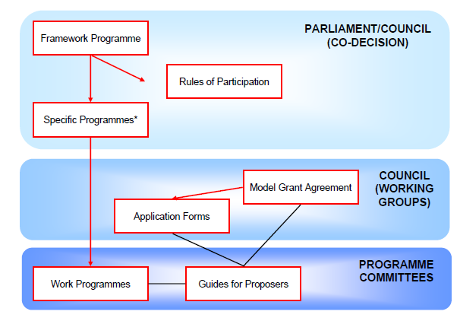
Proje Konuları

Slide 28


H2020 Programı Bildirimler
Resmi Web Sayfası
Günlük Bildirim
Aylık magazin veya e-newsletter
Diğer
En iyisi
TÜBİTAK-FP7
COST
http://ec.europa.eu/programmes/horizon2020/
http://www.h2020.org.tr/
http://www.cost.eu veya http://www.tubitak.gov.tr/home.do?sid=172
28

Slide 29
Proje Türleri
Research & Innovation actions
Activities aiming to establish new knowledge or explore the feasibility of a new technology, product, process, service or solution.
For this purpose they may include basic and applied research, technology development and integration, testing and validation on a small-scale prototype in a laboratory or simulated environment.
They will take the form of Collaborative projects. (FP7)
The size, scope and internal organisation of projects can vary from field and from topic to topic
EU funding rate – 100%

Slide 30
Proje Türleri
Innovation actions
Activities directly aiming at producing plans and arrangements or designs for new, altered or improved products, processes or services. For this purpose they may include prototyping, testing, demonstrating, piloting, large-scale product validation and market replication.
They will take the form of Collaborative projects.
EU funding rate – 70% (except non-profit, which are still funded 100%)

Slide 31
What is the difference between Innovation actions and R&I actions?
Innovation actions are far more market-oriented and applied than R&I actions.
.
What are the overlapping aspects of the two types of actions?
'Prototyping', 'testing', 'demonstrating' and 'piloting' are not specific to innovation activities; they are also used to describe R&D activities.
In the case of a R&I action, these activities are undertaken on a small scale prototype, in a laboratory or simulated environment
Innovation action projects may include limited R&D activities.

Slide 32
Coordination & support actions
Accompanying measures such as standardisation, dissemination, awareness-raising and communication, networking, coordination or support services, policy dialogues and mutual learning exercises and studies
Networking, exchanges, studies, conferences (etc.)

Slide 33
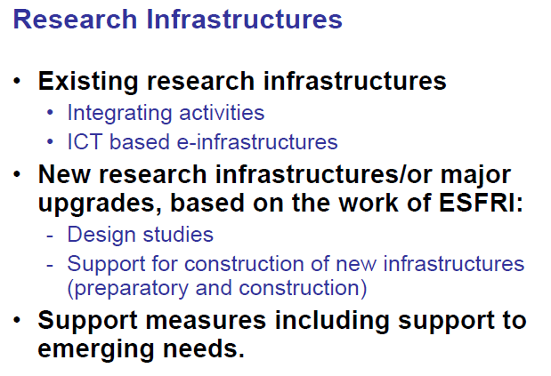

Slide 34
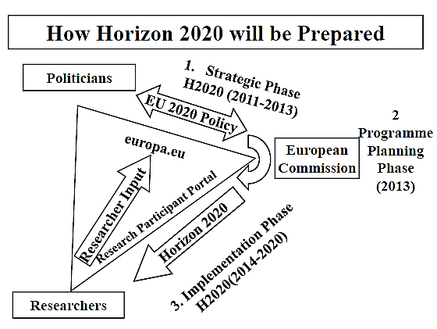
How H2020 Prepared
34

Slide 35
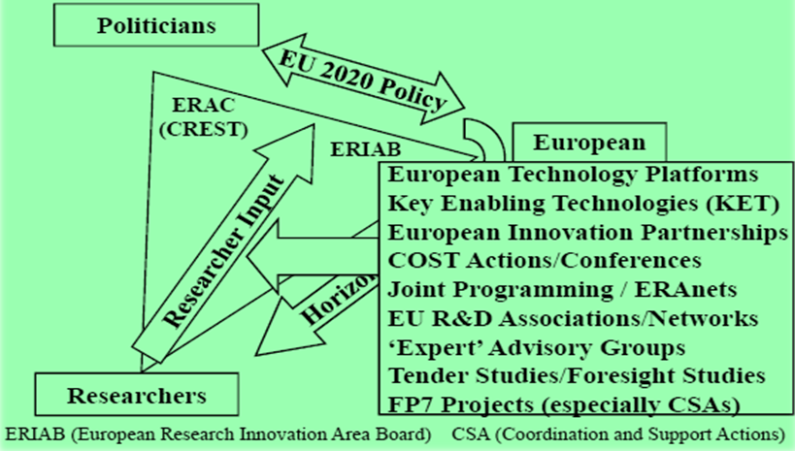
ERA da Öncelikli Alanlar Nasıl Belirleniyor

Slide 36

Çağrı Nedir?
U2020 çağrı süreciyle ilgili bütün idari, finansal ve hukuki işlemler Avrupa Komisyonu tarafından gerçekleştirilir.
U2020 çağrılarında desteklenecek olan proje konuları, Avrupa Komisyonu, programa üye ülkeler ve AB bünyesinde faaliyet gösteren kuruluşların görüşleri doğrultusunda
AB Çerçeve Programları’nda desteklenecek proje konularını gösteren ihale benzeri süreç
Çağrı nedir?
Çağrı nasıl oluşur ?
Çağrı Süreci
Proje başvuruları doğrudan elektronik ortamda Avrupa Komisyonu’na yapılır.

Slide 37
Çağrı Süreci
Çağrı Dokümanlarının yayınlanması
Çalışma Programı
Başvuru Kılavuzu
Finansal Konular Kılavuzu
Proje Yazma Süreci
Avrupa Komisyonu sistemine kayıt(PIC numarası alımı)
Kurumun GPF formlarını sistem üzerinde doldurması
Çağrı Kapanış (Projenin sunulması)
EPSS sistemi üzerinden projenin proje koordinatörü veya bireysel araştırmacı tarafından sunulması
Değerlendirme
Bağımsız hakemler tarafından projeler değerlendirilir.

Slide 38
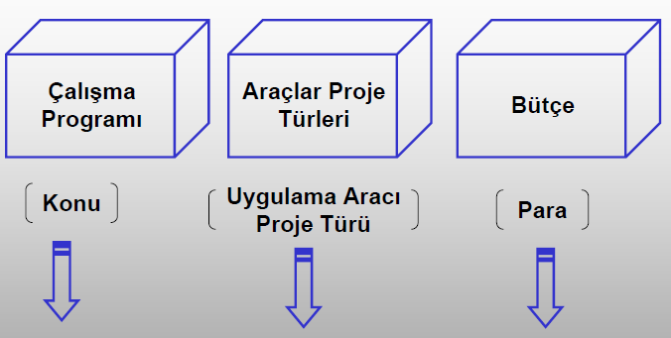
ÇAĞRI OLUŞUMU:
PROJE TEKLİF ÇAĞRISI
call for proposers

Slide 39

Projelerde Ne Şekilde Yer Alabilirim?
Proje Koordinatörü
Proje fikri
Proje Ortağı
İlgili araştırma alanında bilimsel katkı sağlama
Projenin iş paketlerinde görev alma
ÇP proje deneyimi
İlgili araştırma alanında bilimsel yetkinlik
Proje ekibini oluşturma
Projenin planlanması
Proje fikri

Slide 40
Proje Önerisi Sunma
KOBİ’ler
Guide for Proposers
İlgili mi?
Guide for Evaluators
Uluslararası
Boyut
Ağ Oluşturma
Çağrı
Proje Önerisi
Hazırlama
Araştırmacılar
STK’lar
Ortak?
Koordinatör?
Üniversiteler
İç Prosedürler
Finans
İdari
IPR
Proje Önerisini Sunma
Tüm bu süreçlerde ilgili alanın Ulusal İrtibat Noktası ile yakın işbirliği halinde olmanız önerilir!

Slide 41
Değerlendirme Süreci
Değerlendirme
Anlaşma
İmza
Sonuçlara itiraz
hakkınız bulunmaktadır.
Proje Yürütme
Projeye Başlama

Slide 42
Değerlendirme Kriterleri
1. MÜKEMMELİYET
“Excellence”
Projenin bilimsel kalitesi
2. UYGULAMA
“Quality and efficiency of the implementation and the management”
Yönetim yapısı
3. ETKİ
“Potential impact through the development, dissemination and use of project results”
Projenin katma değeri
Bireysel katılımcıların kalitesi ve deneyimleri
Konsorsiyum / Kurulan Ortaklığın kalitesi (tamamlayıcılığı, dengesi üniv – sanayi)
Kaynakların uygun dağılımı ve kullanımı (bütçe, insan kaynağı, ekipman)
Çalışma Programındaki hedef etkilere katkısı
Fikri Mülkiyet Hakları
Proje sonuçlarının yayılımı/dağılımı
Yenilikçi yönleri
Araştırmanın kredibilitesi

Slide 43
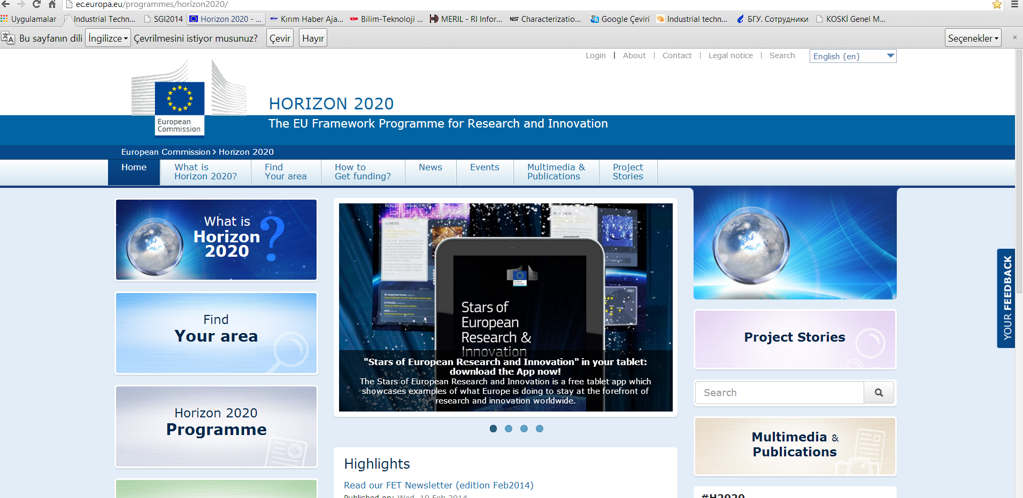

Slide 44
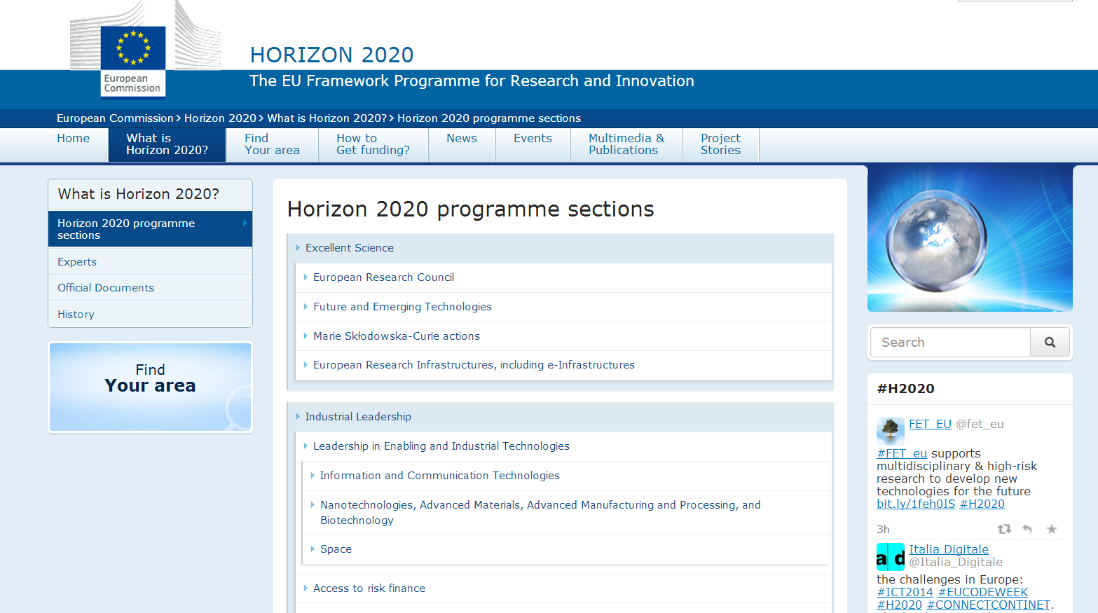

Slide 45
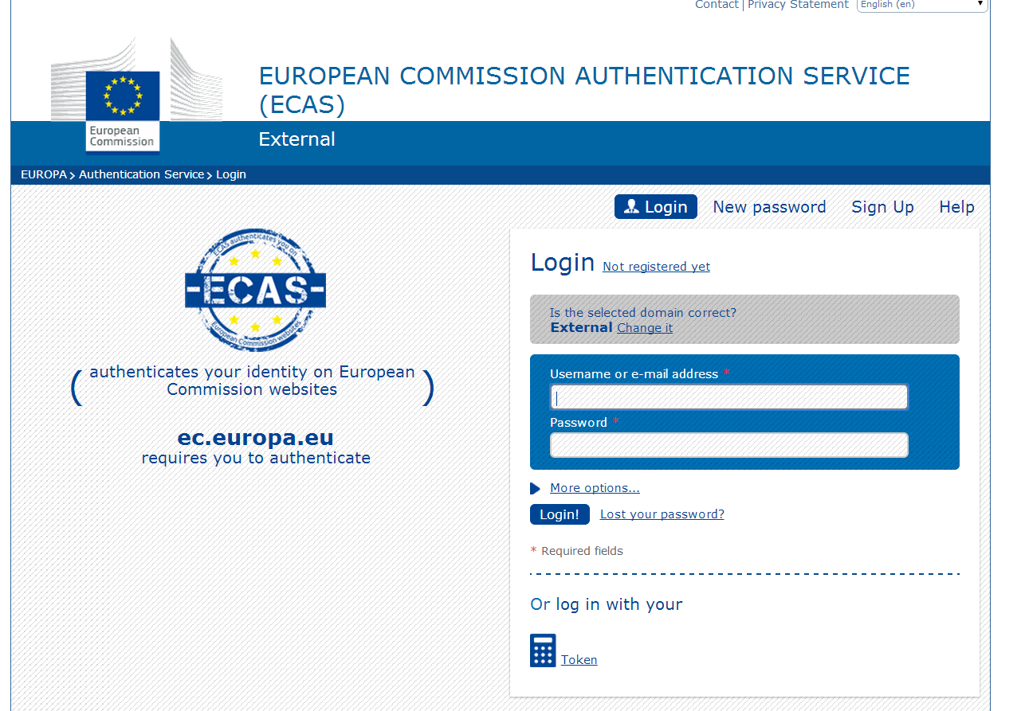

Slide 46
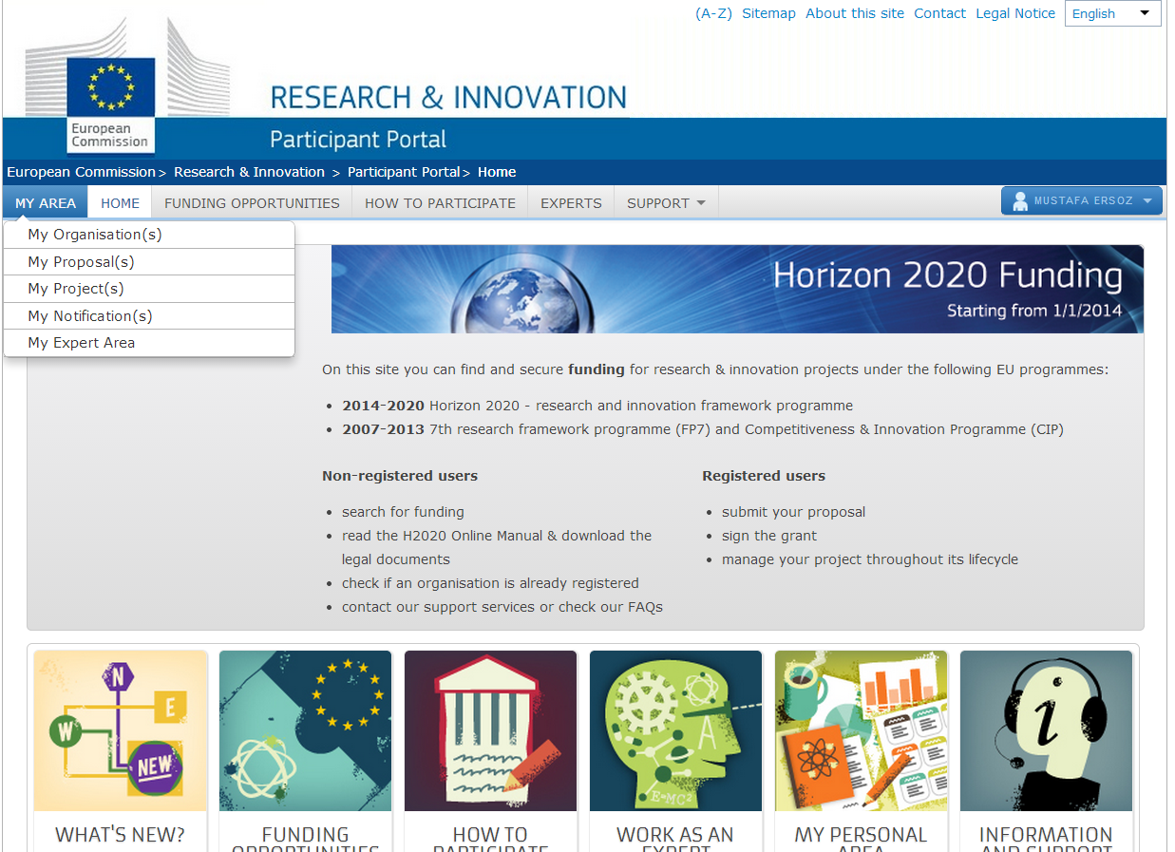

Slide 47
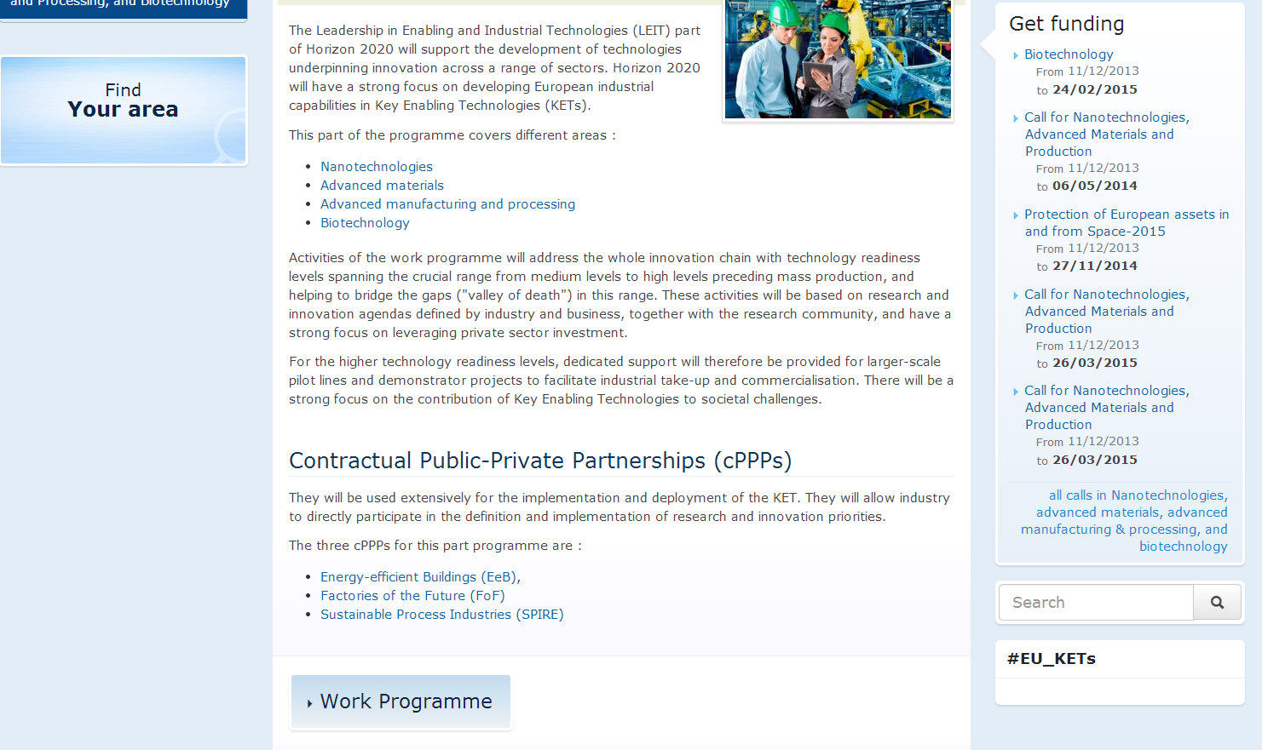

Slide 48
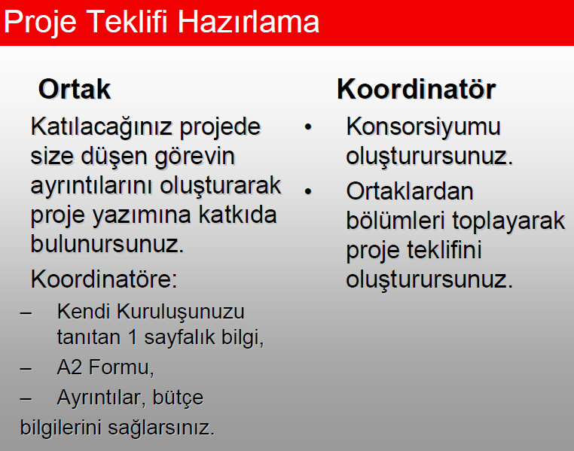
Proje Teklifi hazırlama

Slide 49
Proposal Writing – Part A
Part A
  General information
  Participants & contacts
  Budget
  Ethics
  Call-specific questions

Slide 50
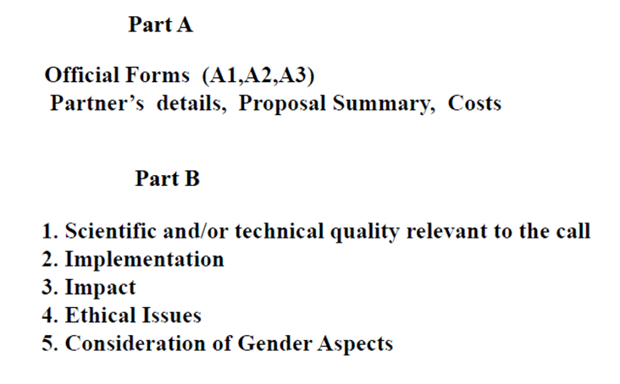
Proposal Structure

Slide 51
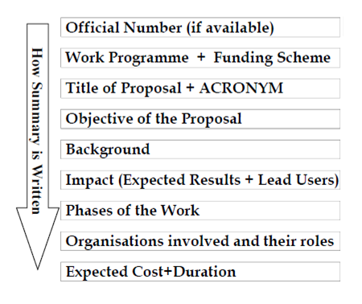
Page Proposal structure

Slide 52
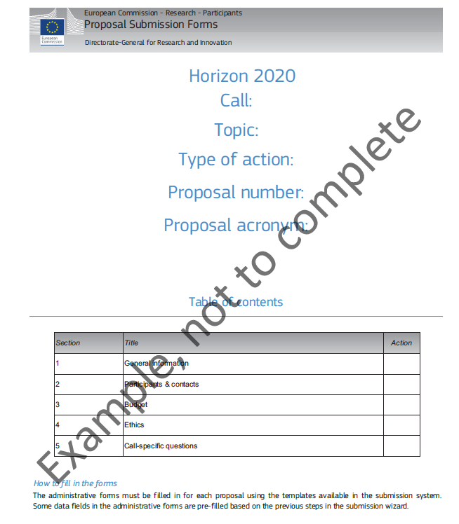
Proje Teklifi Hazırlama

Slide 53
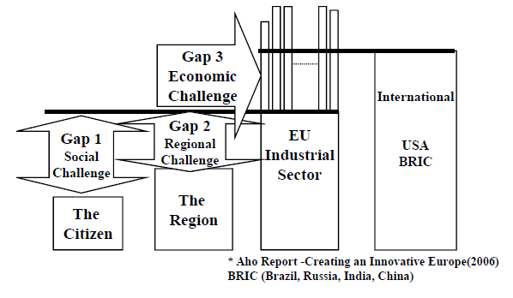
EU policies and Horizon 2020

Slide 54


H2020 Projelerine Katılmak Neler Kazandırır?
Avrupa’da ve tüm Dünyada alanınızın en iyileri ile işbirlikleri
Yeni pazarlara, süreç ve ürün bilgilerine erişim
Alanınızdaki en yeni ve ileri teknolojiye erişim
Yürüttüğünüz araştırma, yenilik ve demonstrasyon faaliyetlerine Avrupa Komisyonundan fon kaynağı
Yenilik faaliyeti
%87,5
Ar-Ge faaliyeti
%125
Proje fikrinden ürün geliştirmeye her adımda destek!

Slide 55
“Hayal gücü bilgiden daha önemlidir.”
Albert EINSTEIN

Slide 56
Maksimum Destek Oranları
7.ÇP | Ar-Ge | Demo | Koord. | Diğer
KOBİ | 100 = 120 | 100 = 80 | 100 = 160 | 100 = 160
Sanayi | 100 = 60 | 100 = 60 | 100 = 120 | 100 = 120
Araştırma Kur. | 100 = 120 | 100 = 80 | 100 = 160 | 100 = 160
Üniversite | 100 = 120 | 100 = 80 | 100 = 160 | 100 = 160
Diğer | 100 = 60 | 100 = 60 | 100 = 120 | 100 = 120
HORIZON2020 | Ar-Ge | Demo | Koord. | Diğer
KOBİ | 100 = 125 100 = 87,5* (*Yenilik Hibeleri ve Ortak Fonlama Programı Eylemleri)
Sanayi
Araştırma Kur.
Universite
Diğer
Notes:
87,5 = (100 + (100*0,25 (indirect cost)))*0,70 fonlama yenilik hibeleri için

